Slide 1
Appathon NTUA
ΕΡΓΑΣΙα στο μαθημα “διαδικτυο και εφαρμογεσ”
Βασιλικη ξεφτερη (α.μ.: 03116064)

Slide 2
Θέμα
Διαδικτυακή εφαρμογή που εντοπίζει τα άρθρα που αφορούν οποιοδήποτε φάρμακο, το οποίο αναφέρεται σε μια λίστα φαρμάκων που δίνεται ως input. Το σύστημα εντοπίζει, επίσης, το πλήθος των άρθρων (στα οποία αναφέρονται αυτά τα φάρμακα) που έχουν δημοσιευτεί σε κάθε ένα έτος καθώς και τα περιοδικά στα οποία έχουν δημοσιευτεί τα άρθρα αυτά. Η αναζήτηση για τα ονόματα των φαρμάκων γίνεται στον τίτλο και στο abstract.

Slide 3


Εργαλεία
Client
Server
Database
Express Handlebars
Nodejs Express
Restful API
HTTP Request
Request Data
Dataset metadata.csv
HTML Page
Data

Slide 4
Installation
Προσθήκη του metadata.csv όπου βρίσκεται το αρχείο main.js (https://www.semanticscholar.org/cord19/download)
Download nodejs (includes npm package) (https://nodejs.org/en/download/)
npm install express –save
npm install express-handlebars
npm install csv-parser

Slide 5
Nodejs
JavaScript runtime environment, χτισμένο σε περιβάλλον JavaScript (Google Chrome’s JavaScript V8 Engine).
Χρησιμοποιεί ένα μοντέλο event-driven, non blocking I/O, που το καθιστά ελαφρύ και αποτελεσματικό για data intensive real-time εφαρμογές, οι οποίες εκτελούνται σε κατανεμημένες συσκευές.

Slide 6
Modules nodejs
Στα πλαίσια της εργασίας χρησιμοποιήσαμε τα παρακάτω modules:
express → χειρισμός http requests από την πλευρά του backend
express-handlebars → JavaScript Template Engine που επιτρέπει την μεταφορά JavaScript values απευθείας στον κώδικα HTML
csv-parser → parsing από το metadata.csv σε objects για την επεξεργασία των δεδομένων
file system (fs) → διάβασμα αρχείων

Slide 7
Express
Middleware functions:
engine(ext, callback) : καταχωρεί το δεδομένο template engine callback ως ext
set(name, value) : αναθέτω το name στο value
use(express.static(root) : serves εικόνες, CSS αρχεία και JavaScript αρχεία στο root directory
get(root, function (req, res)) : get request στο route. H callback function περιλαμβάνει request (req) και response (res) object που εκτελείται σε κάθε request.
listen(port, function()) : αναμένει http request στην port (8081)
res.render(view, jsonObject): renders a view και στέλνει το rendered HTML string στον client. To jsonObject ορίζει μεταβλητές που μεταφέρουμε στο view
res.sendFile(path) : μεταφέρει το αρχείο στο δοσμένο path

Slide 8
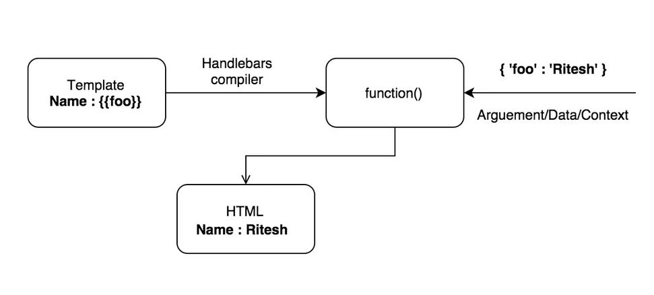
Express Handlebars
JavaScript Template Engine που επιτρέπει την μεταφορά JavaScript values απευθείας στον κώδικα HTML
Ουσιαστικά δουλεύει σαν compiler. Παίρνει ως input HTML και JavaScript κώδικα στο Handlebars file, κάνει compile τον κώδικα και επιστρέφει την πραγματική HTML web page.

Slide 9
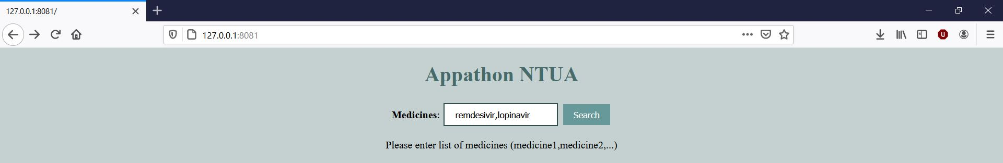
Παράδειγμα

Slide 10
